Slide 1
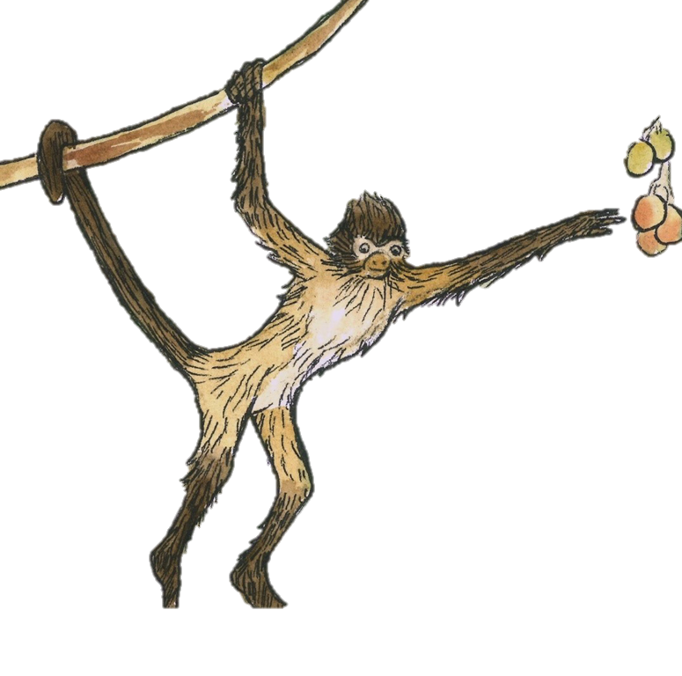
Ma’ax (ateles geoffroyi)

Slide 2
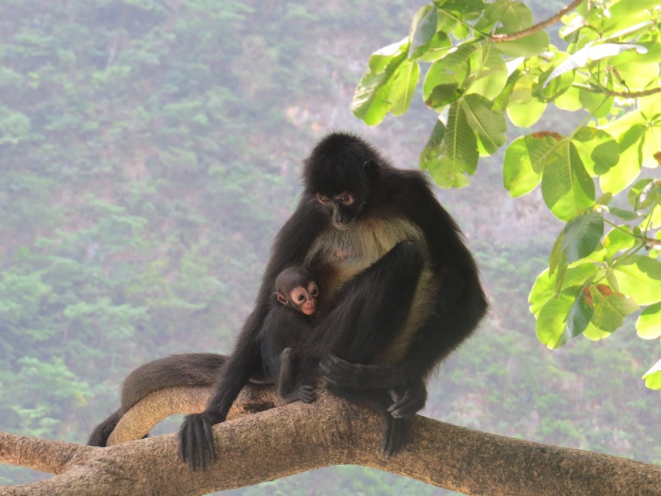
Ba’ax le ma’axo’obo’
Le ma’axo’, Ateles geoffroyi, juntúul ba’alche’ jach lilipkil, ki’ u janal yéetel uts tu yich u máan u lechláankil tu k’ab che’ob. Ku yaantalo’ob ti’ u k’áaxilo’ob Mexico, Centroamerica yéetel tu chik’inil Sudamerica
Bix le ba’alche’o’
Leti’obe’ nojochtak u wíinkilalo’ob.
Uts tu yich u kuxtalo’ob ich múuchíl yéetel ti’ k’áaxo’ob búukpaja’an uti’al ma’alob kaxtiko’ob u yo’ocho’ob.
Ku jaantiko’ob u tak’nil ich pak’áalo’ob.
Bek’ech u wíinkilalo’ob
chowaktak u k’abo’ob.
Mu’uk’a’ano’ob uti’al u máan u lechlankilo’ob
u yaalil juntúul xiibe’ óol keet yéetelñ ch’uup ma ‘ seba’an a wilik wa xiib wa xch’uup.
Fotografía por: Pinacho-B.
https://www.youtube.com/watch?v=OT24UGho3yM.

Slide 3
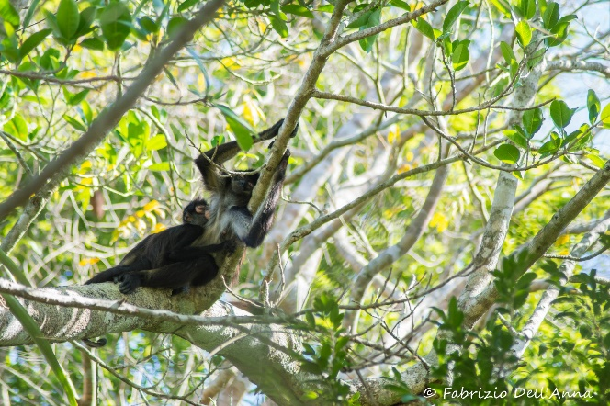
Bix u yaantal u mejnilo’ob
Le x’uupo’obo’ , le ken k’uchuk u k’iinil u yaantal u mejnilo’obe’ ku jatsikuba’ob te’ múuch’il tu’ux u taalbalo’obo’.
Le xiibo’obo’ jeel u máansik u kuxtalo’ob tuláakal u kuxtalo’ob chen ti jump’éelili’ múuch’ile’.
Le ken k’uchuk u k’iinil u yaantal u mejenilo’obe’, yaan k’iine’ ku méek’ikub’aob, ku nuupikuba’ob.
Yaan k’iine’ ku ba’ate’ilo’ob wa ku tsaylanpachtokuba’ob ichiluba’ob.
Le ma’axo’obo’ ku lobiltiko’ob le mejentako’obo’ tumen ma’ u yojelo’ob wa u mejenilo’obi’.
Fotografía por: Fabrizio Dell' Anna
Notes:
Fotografía por: Fabrizio Dell' Anna

Slide 4
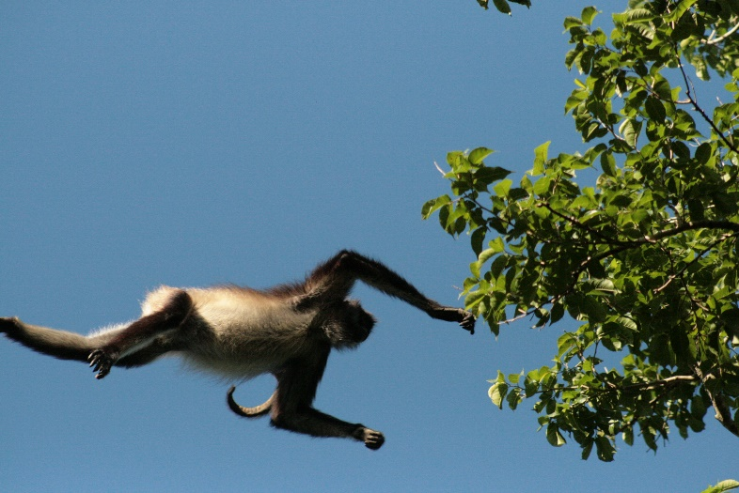
Ba’axten k’a’abéet ik kanáantik u kuxtalo’ob
01
02
K’ajóolta’ano’ob bey t’íit’ neek’o’obe’, leti’ob beetik u jóok’ol uláak’ k’áaxo’ob yo’osal ma’ u ch’éejel k’áax ti’al u yaantalo’ob
Le máaxo’obo’ jach ku bisikuba’ob yéetel le máasewal wíinko’obo’, lebetike’ yaan máasewalo’ob ku kajtalo’ob tu’ux jach kanáanta’an u kuxtal le ba’alche’oba’
https://www.youtube.com/watch?v=NKoifoVdX7s.
Fotografía por: Pinacho-B

Slide 5
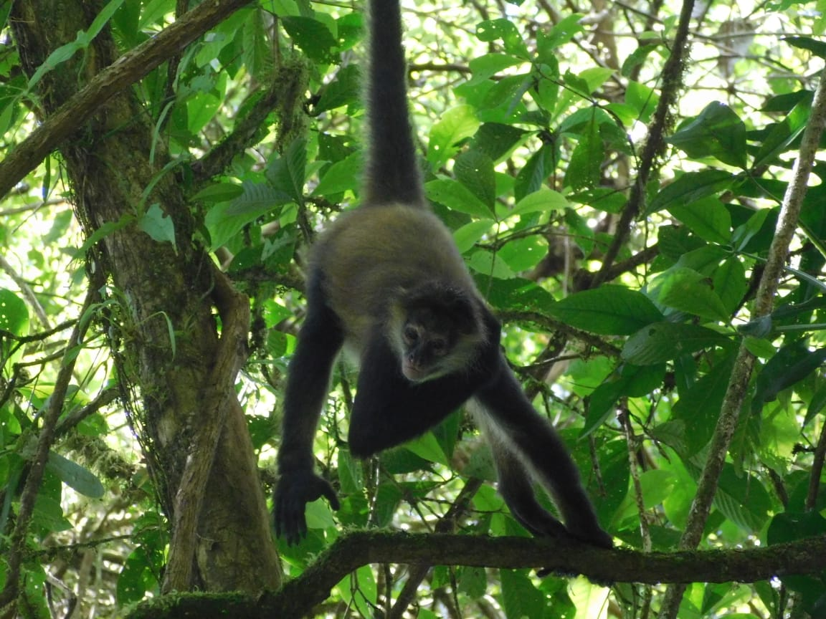
Talamilo’ob ku máasnsiko’ob
Ku seen lu’usal che’ob: ku beetik u p’áatal mina’an u yoto’och le ba’alche’oba’.
U yoksa’al agricultura yéetel ganaderia ti’ le kajtalilo’obo’: ku beetik u lu’usal che’o’ob
U ko’onol che’ob
Ya’ab u k’iinsal le ba’alche’ob tumen wíinko’ob uti’al u ch’aiko’ob u mejenilo’ob ti’al u yaalak’tiko’ob wa u koono’ob.
le ma’axo’obo’ leti’ob bisik 90% ti’ le ba’alche’ob ku kanáantal tu kúuchilo’ob jebix le yaan AKUMALO’.
Le ma’axo’obo’ ti’ yaano’ob ichil le 25 ba’alche’ob ta’aytak u ch’éejelo’ob way yóok¿ol kaabe’
Fotografía por: Héctor O. Portillo Reyes

Slide 6
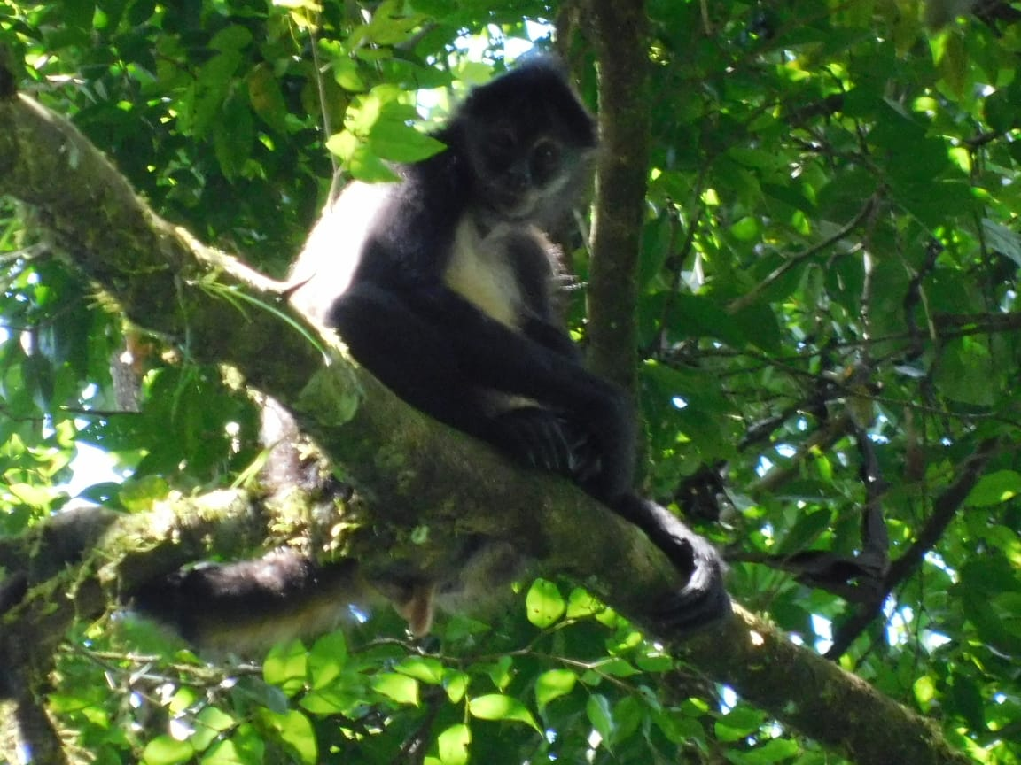
Bix je’el ik áantik ti’al ik kanáantik u kuxtalo’obe’
páaybe’en ka káajak u kanáantal u kuxtal l ba’alche’oba’ beyxan u kuchilo’ob.
Jach ma’alob ka ka’ansak te otocho’obo’ te najil xooko’obo’ yo’osal u k’a’abeetil I kanáantik u kuxtal le ma’axo’obo’.
Jejeláas molayo’ob ts’o’ok u múuch’ikuba’ob ti’al u meyajo’ob yo’osal u tukulil bix ken u xu’ulxo’ob le talamila’.
Je’el ek pak¿ik k’áaxo’obe’ .
Fotografía por: Héctor O. Portillo Reyes

